Slide 1
Construção de indicadores e metas
Os indicadores possibilitam conhecer a situação que se deseja modificar, estabelecer as prioridades, escolher os beneficiados, identificar os objetivos e traduzi-los em metas e, assim, melhor acompanhar o andamento dos trabalhos, avaliar os processos, adotar os redirecionamentos necessários e verificar os resultados e os impactos obtidos. Com isso, aumentam as chances de serem tomadas decisões corretas e de se potencializar o uso dos recursos .
Em sua maioria, os indicadores possuem baixa complexidade de cálculo, utilizando princípios básicos da divisão e multiplicação, de modo que pessoas, mesmo sem familiaridade com o linguajar matemático, podem compreender facilmente sua construção .
Ainda que haja dificuldades na identificação e na coleta de dados para geração de indicadores em geral, a postura correta é utilizar aproximações e, sobretudo, começar a medir para incorporar ao modelo no momento seguinte. Em suma, é preferível que haja aproximações a lacunas.

Slide 2
Indicador é uma variável crítica, que precisa ser controlada, mantida em determinados patamares. Exemplo: despesa média, por servidor e por mês, em diárias e passagens.
Definições mais formais. Segundo Ferreira, Cassiolato e Gonzalez (2009): “O indicador é uma medida, de ordem quantitativa ou qualitativa, dotada de significado particular e utilizada para organizar e captar as informações relevantes dos elementos que compõem o objeto da observação. É um recurso metodológico que informa empiricamente sobre a evolução do aspecto observado”.
Já a Fundação Nacional da Qualidade (FNQ)1 possui uma visão mais restrita sobre indicadores: “Sua característica principal é a existência de fórmulas mais complexas para seu cálculo que preconizam, no mínimo, uma razão (conta de dividir) entre duas informações. Se não houver divisão de duas informações, então não existe indicador genuíno, apenas uma informação (ou um número “puro”)”
A definição da FNQ pode parecer excessivamente rigorosa, mas informações isoladas provocam significativa quantidade de enganos, dificultam interpretações. Um exemplo de fácil compreensão é a quantidade crescente de reclamações de atendimento (o que, à primeira vista, demonstra deterioração da qualidade). Mas, se for considerada a quantidade de atendimentos, que pode ter se elevado em proporção maior que a de reclamações, então o quadro passa a ser positivo.

Slide 3
Os indicadores devem ser especificados por meio de métricas estatísticas, comumente formados por porcentagem, média, número bruto, proporção e índice.
Os componentes básicos de um indicador são:
1.Medida: grandeza qualitativa ou quantitativa que permite classificar as características, resultados e consequências dos produtos, processos ou sistemas; 2.Fórmula: padrão matemático que expressa à forma de realização do cálculo; 3.Índice (número): valor de um indicador em determinado momento; 4.Padrão de comparação: índice arbitrário e aceitável para uma avaliação comparativa de padrão de cumprimento; e 5.Meta: índice (número) orientado por um indicador em relação a um padrão de comparação a ser alcançado durante certo período

Slide 4
.
A descrição de indicadores será iniciada, normalmente, por expressões como número, percentual, razão, taxa, proporção, incidência, prevalência, média.
Indicadores Simples: Representam um valor numérico (uma unidade de medida) atribuível a uma variável. Normalmente, são utilizados para medir eficácia, ou seja, a quantidade de determinado produto ou serviços entregue ao beneficiário. Não expressa a relação entre duas ou mais variáveis
Indicadores Compostos: Os indicadores compostos expressam a relação entre duas ou mais variáveis: :
a) Número: indicadores cuja definição é iniciada por um número ou população são o resultado de uma contagem ou estimativa em valor absoluto. São dados comuns que, por terem sido dotados de um significado ou conceito, passam a ser considerados indicadores
b) Proporção: é o coeficiente entre duas medidas, sendo o numerador o número de casos específicos e o denominador o número de casos possíveis na população multiplicado por 100, estando sempre o numerador incluído no denominador. Pode ser usada para estimar a probabilidade de um evento. f) Proporção ou Coeficiente: É o quociente entre o número de casos pertencentes a uma categoria e o total de casos considerados.
c) Média: É o valor que representa um conjunto de valores da população. Definida como a soma de todos os valores da população, dividida pelo número de observações.
d) Taxa: é utilizada especialmente para acompanhar a variação de determinado fenômeno, em determinado tempo, estando associada com a velocidade e a direção (padrões) da mudança em processos dinâmicos. São coeficientes multiplicados por uma potência de 10 e seus múltiplos para melhorar a compreensão do indicador. Quando se calcula proporções, taxas, incidências e prevalências, o resultado dessas operações de divisão são valores relativos que, dependendo do uso e grandeza, podem ser expressos em diferentes potências de 10 para facilitar sua leitura
e) Porcentagem ou Percentual (%): é a forma mais utilizada de se apresentar um valor relativo, multiplicando simplesmente o resultado por 100, por isso, porcentagem. Essa operação é utilizada para facilitar a leitura e a interpretação . Obtida a partir do cálculo das proporções, simplesmente multiplicando o quociente obtido por 100
f) Razão ou Índice: A razão de um número A em relação a outro número B se define como A dividido por B. As proporções representam um tipo particular de razão. Entretanto, o termo razão é usado normalmente quando A e B representam categorias separadas e distintas.

Slide 5
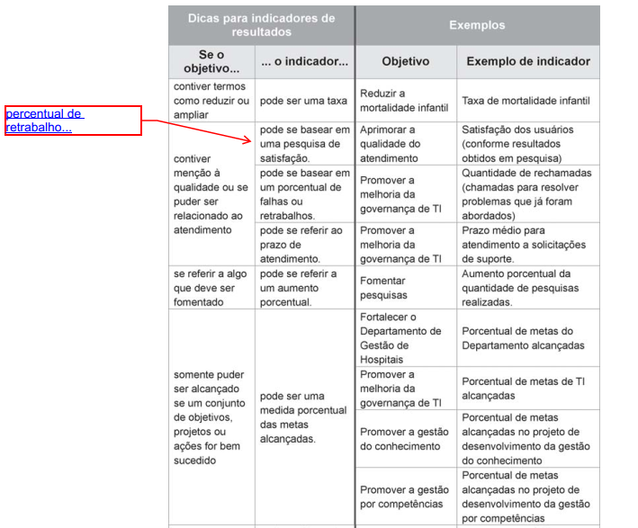

Slide 6
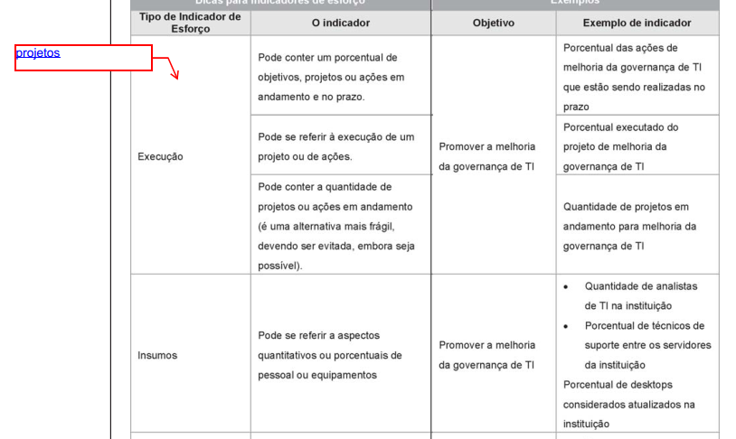

Slide 7
O indicador deve mostrar a taxa de acertos ou a taxa de falhas? Há uma falácia em muitas organizações, públicas e privadas, de que os indicadores devem ser mostrados sempre sob a forma positiva, ou seja, em vez de estabelecer como indicador a porcentagem de falhas, preferir a porcentagem de acertos. O Comitê de Medição de Desempenho da FNQ concluiu o contrário. Que se o propósito de um indicador é mostrar uma realidade e induzir alguém a uma ação, então, o indicador deve “indicar a dor”. Portanto, se uma organização desejar, de verdade, aprender com as informações provenientes de indicadores e atuar sobre o fato gerador de uma anomalia, então deve preferir indicadores que mostram o tamanho da anomalia. Agora, se a intenção for camuflar a realidade e o gargalo central, varrer a sujeira para baixo do tapete...

Slide 8
Indicador de projetos
Projetos e atividades precisam ser avaliados durante e após sua execução. Durante a execução é muito comum o uso de indicadores de progresso, como o porcentual do projeto executado. Já durante e após sua execução, pode-se avaliar a eficácia de atividades e projetos, mediante indicadores tais como: porcentagem de funcionalidades plenamente atendidas, porcentagem de ações implementadas conforme previsto, ou porcentagem de recursos empenhados. Projetos também podem ser avaliados por meio de informações quantitativas, cuja escolha é específica para o projeto. Como exemplo, em um projeto de desenvolvimento de um sistema com vários módulos, a quantidade de módulos concluídos é frequentemente escolhida como indicador

Slide 9
Como estabelecer metas As metas dos indicadores institucionais devem ser desafiadoras e interdependentes. Desafiadoras a fim de impulsionar à ação e interdependentes para contribuir com a lógica das inter-relações entre os diversos objetivos. Isso significa que um resultado esperado para um objetivo somente será considerado alcançado se a meta do indicador de resultado for também alcançada, e esta dependerá dos fatores críticos de sucesso, que somente serão considerados superados se as metas dos indicadores de esforço forem atingidas. Para complementar, o alcance de um objetivo das 31 bases de sustentação estratégica deve sempre impulsionar o alcance de outros objetivos ENAP estratégicos e alavancar os resultados da instituição

Slide 10
Segundo uma abordagem abrangente, o desempenho pode ser compreendido como esforços empreendidos na direção de resultados a serem alcançados. A equação simplificada é: desempenho = esforços + resultados; ou desempenho = esforços  resultados. Um sistema de mensuração deve ir além da geração de indicadores (que, em princípio, nunca é trivial) e permitir: a) a geração de indicadores em distintas dimensões de esforços e resultados, com diferentes pesos entre estes (uma vez que representam medidas de distintas importâncias); e b) a geração de uma nota para cada indicador (o que requererá não apenas apurar o valor do indicador no ato da medição, mas comparar o valor apurado com um valor‐meta, seja correspondente a uma meta propriamente dita, seja correspondente a um benchmark), que expresse uma medida relativa
Vale destacar que conceitos como capacidade tangenciam o conceito de desempenho. Os termos capacidade, capacidade institucional e outros derivados, também se sujeitam a muitas variações semânticas e conceituais – podendo oscilar do domínio de recursos, competências, habilidades e atitudes até a prontidão para efetiva atuação (realização de esforços orientados para resultados) em função de outros atributos tais como poder, legitimidade e urgência. Em todo caso, este Guia não inclui o conceito de capacidade como parte do conceito de desempenho; trata‐o como pressuposto do bom desempenho,

Slide 11
Formulação de indicadores
A formulação de indicadores pode ser realizada por um conjunto de passos necessários para assegurar que os princípios da qualidade e do sistema de medição do desempenho estejam em conformidade com o desejado pela organização. Os passos são:
1. Identificação do nível, dimensão, subdimensão e objetos de mensuração; 2. Estabelecimento dos indicadores de desempenho; 3. Validação preliminar dos indicadores com as partes interessadas; 4. Construção de fórmulas, estabelecimento de metas e notas; 5.Definição de responsáveis; 6.Geração de sistemas de coleta de dados; 7. Ponderação e validação final dos indicadores com as partes interessadas; 8. Mensuração dos resultados; 9. Análise e interpretação dos indicadores; e 10. Comunicação do desempenho e gerir mudança

Slide 12
Trata‐se, portando, de um modelo lógico‐dedutivo, que inclui variáveis sugeridas pela literatura e estabelece uma ordem de causalidade entre elas: desempenho = aspectos relativos aos esforços + aspectos relativos aos resultados; ou seja, um conjunto de esforços que (presumivelmente) causam um conjunto de resultados Assim sendo, pode‐se dizer que os indicadores possuem, minimamente, duas funções básicas: a primeira é descrever por meio da geração de informações o estado real dos acontecimentos e o seu comportamento; a segunda é de caráter valorativo que consiste em analisar as informações presentes com base nas anteriores de forma a realizar proposições valorativas.
De forma geral, os indicadores não são simplesmente números, ou seja, são atribuições de valor a objetivos, acontecimentos ou situações, de acordo com regras, que possam ser aplicados critérios de avaliação, como, por exemplo, eficácia, efetividade e eficiência. Indicadores : i) O problema: ainda que haja dificuldades na identificação e na coleta de dados para geração de indicadores em geral (principalmente na dimensão eficiência), ii) A solução: a postura correta é utilizar aproximações e, sobretudo, começar a medir para incorporar ao modelo no momento seguinte. Em suma, é preferível que haja aproximações a lacunas

Slide 13
Metas
METAS: é o estabelecimento de quantidades, valores, etapas e prazos que levem ao alcance do objetivo pretendido Estabelecimento de metas Uma vez estabelecidas as fórmulas e as fontes dos dados, segue‐se o estabelecimento de metas. A meta é uma expressão numérica que representa o estado futuro de desempenho desejado. As metas contêm uma finalidade, um valor e um prazo. A finalidade de cada meta é enunciada no detalhamento do indicador e expressa um propósito da organização. Um estado de futuro esperado em um determinado período. Para isso, as metas devem ser: alcançáveis; desafiadoras; diretas; negociáveis; fundamentadas em séries históricas, tendências e benchmark.

Slide 14
Metas
No caso de indicadores específicos, como é o caso de indicadores concernentes a um contexto singular, em geral, devem ser construídas as metas com base, principalmente, em séries históricas de desempenho, e que estejam alinhados com os objetivos estratégicos pretendidos.
Alguns cuidados devem ser tomados ao estabelecer metas, a saber:
1.considerar os desempenhos anteriores; 2.descrever o cenário em que se insere o objeto do indicador; 3.possuir uma compreensão clara do estágio de referência inicial, ou seja, da linha de base (Vo). Exemplo: último ano, valor da última aferição feita, média da tendência etc.; 4. definir metas factíveis, levando‐se em consideração a disponibilidade dos recursos requeridos; 5.considerar os fatores: o volume de recursos disponíveis para o projeto, as condicionantes do ambiente (políticas, econômicas, capacidade organizacional) etc.; 6.tratando‐se de um indicador novo (nunca utilizado anteriormente), ser cauteloso para não estabelecer metas audaciosas. Neste caso, recomenda‐se utilizar uma série de metas estabelecidas conforme cenários previstos.

Slide 15
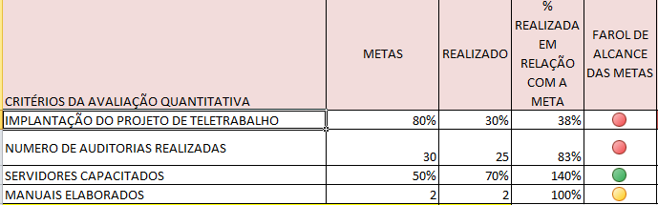

Slide 16
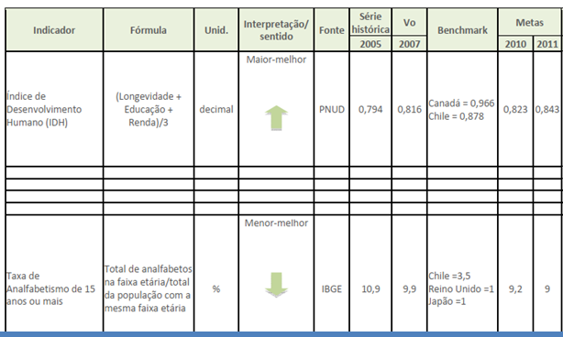

Slide 17
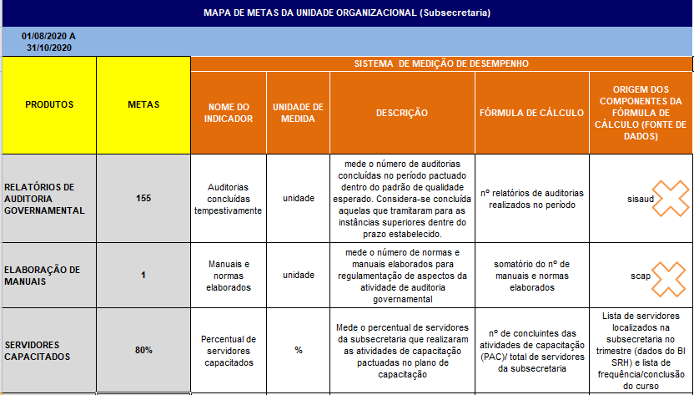

Slide 18
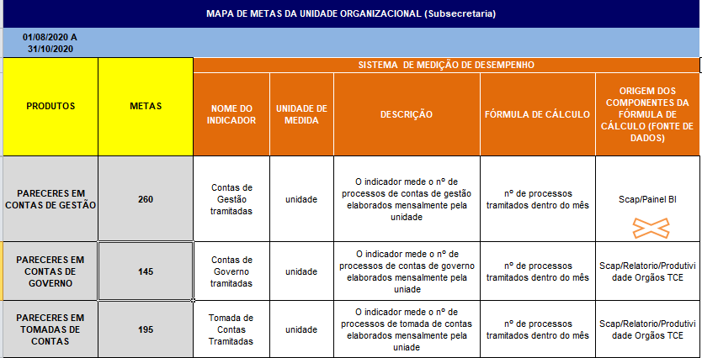

Slide 19
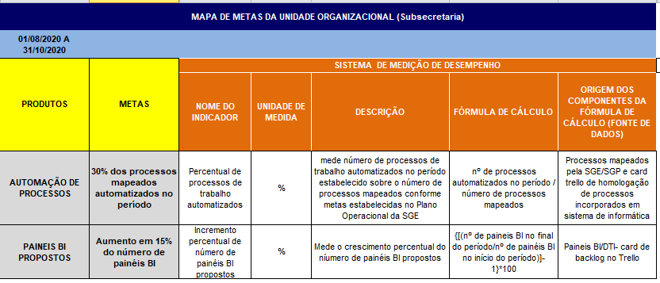

Slide 20
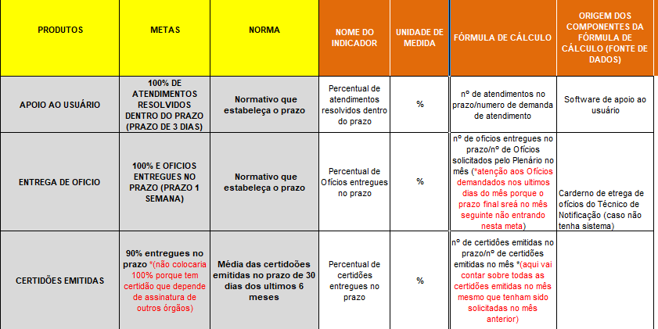

Slide 21
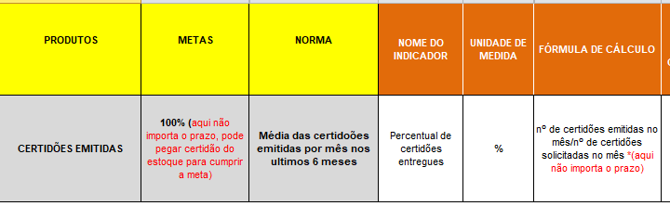

Slide 22
FICA A DICA: A verificação do atingimento das metas
Para melhor visualização pode-se converter as metas ao final em percentuais tendo como variáveis a entrega realizada / a meta estabelecida x 100 para que se consiga monitorar como está sendo a execução dentro de um painel de metas.

